Slide 1
บทที่1
ความรู้ทั่วไปเกี่ยวกับศิลปะ
อ.ดร.อาริยา ภู่ระหงษ์

Slide 2

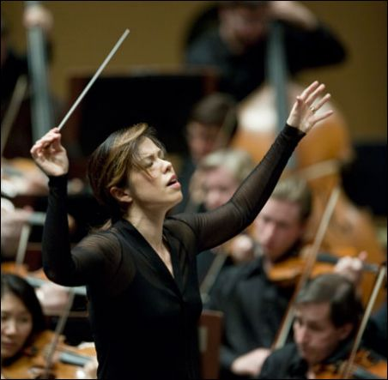
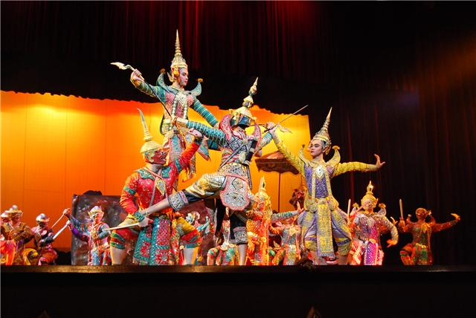
ประสบการณ์
ทางการรับรู้
≈

Slide 3
ปรัชญา
Philosophy
ปรัชญาบริสุทธิ์
Pure Philosophy
อภิปรัชญา Metaphysics
ญาณวิทยา
Epistemology
ปรัชญาประยุกต์
Applied Philosophy
- ปรัชญาวิทยาศาสตร์
- ปรัชญาสังคม- ปรัชญากฎหมาย
- ปรัชญาการศึกษา
จริยศาสตร์
Ethics
คุณวิทยา / อรรฆวิทยา
Axiology
สุนทรียศาสตร์
Aesthetics

Slide 4
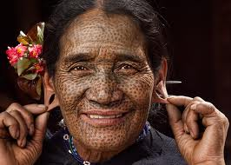
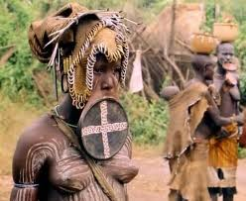
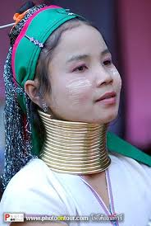

Slide 5



ความงามในผลงานศิลปะ จำแนกเป็น 3 ฐานศาสตร์ คือ
  1. ฐานศาสตร์ของการเห็น ( The PerceptionBeauty of Imagery )

Slide 6



2. ฐานศาสตร์ของการได้ยิน (The Perception Beauty ofSound )

Slide 7
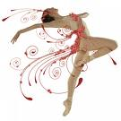

3. ฐานศาสตร์ของการเคลื่อนไหว( The Perception Beauty of Movement )

Slide 8
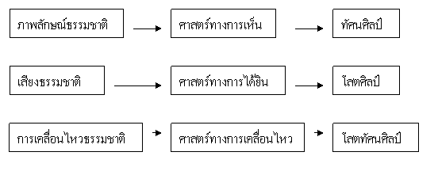
สรุปที่มาขั้นพื้นฐานของศิลปะ

Slide 9
ศิลปะเป็นเรื่องที่เกี่ยวข้องกับการดำเนินชีวิตของมนุษย์อยู่ตลอดเวลา ศิลปะเป็นสิ่งที่มนุษย์สร้างด้วยความคิดสร้างสรรค์และจินตนาการ เพื่อสนองความต้องการของสังคม รูปแบบของผลงานจะสะท้อนให้เห็นความคิดความเชื่อ ความเป็นอยู่ สภาพสังคมและประเพณีไทยในยุคนั้น ๆ ศิลปะจึงเป็นศาสตร์ที่เติมคุณค่าทางจิตใจให้กับชีวิต

Slide 10
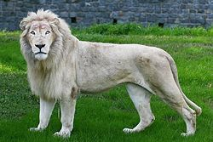

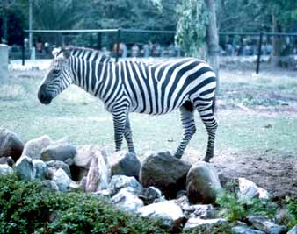
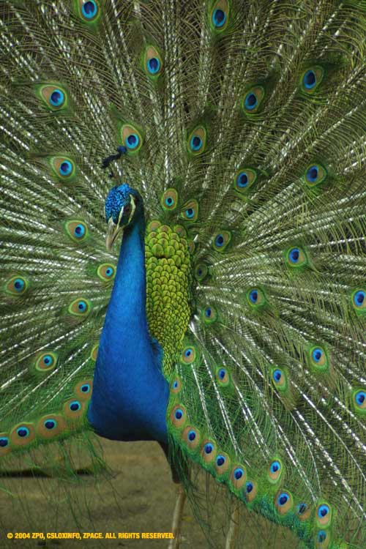
ความหมายของศิลปะ
ศิลปะ คือประดิษฐกรรมอันสูงส่งที่มีผลต่อจิตใจมนุษย์

Slide 11
ทั้งนี้การเข้าถึงงานศิลปะของมนุษย์นั้น ต้องอาศัยประสาทสัมผัสที่มีติดตัวมาตามธรรมชาติของแต่ละบุคคล มนุษย์รู้จักคิดค้นสร้างสรรค์ศิลปะขึ้นมาชื่นชมจนเกิดเป็นความเคลิบเคลิ้มและดื่มด่ำในอารมณ์ได้ก็จริงอยู่แต่ก็ใช่ว่าจะสามารถสร้างงานศิลปะขึ้นมาได้ทุกคน เราเรียกบุคคลที่สร้างงานศิลปะว่า “ ศิลปิน ” ( Artist ) ศิลปะทุกแขนงนั้นมีหัวใจสำคัญอยู่ที่การฝึกฝน

Slide 12



ที่มาของศิลปะ
เกิดจากการเลียนแบบธรรมชาติ
เกิดจากความเชื่อความศรัทธา
เกิดจากจินตนาการและความ
คิดสร้างสรรค์ของมนุษย์

Slide 13
ประเภทของงานศิลปะ
เราสามารถแบ่งศิลปะออกเป็น 2 ประเภทใหญ่ๆ ได้แก่
1. วิจิตรศิลป์ ( Fine Arts ) เป็นงานที่แสดงออกถึงอารมณ์ความรู้สึกของศิลปิน สนองต่อจิตใจมากกว่าร่างกาย
2. ประยุกต์ศิลป์ ( Applied Arts ) เป็นงานศิลปะที่สร้างขึ้นเพื่อสนองต่อความต้องการของผู้บริโภค หรือสนองต่อความพึงพอใจทางด้านร่างกายมากกว่าจิตใจ เช่น การออกแบบเสื้อผ้า การออกแบบอันญมณีและเครื่องประดับ หรือการออกแบบหีบห่อและบรรจุภัณฑ์ เป็นต้น

Slide 14
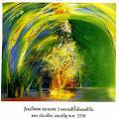

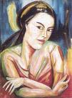
วิจิตรศิลป์
ทัศนศิลป์( Visual Art ) แบ่งออกเป็น 3 ประเภท คือ
  จิตรกรรม (Painting )หมายถึงงานศิลปะที่สร้างขี้นบนพื้นที่ราบ มี 2มิติ

Slide 15



  ประติมากรรม ( Sculpture )
  หมายถึงงานศิลปะที่มี 3 มิติ ( มิติที่4ไม่ใช่สภาวะจริงของโลก ) เช่นการแกะสลัก การปั้น การหล่อ ฯลฯ

Slide 16


สถาปัตยกรรม ( Architecture )
เป็นงานศิลปะที่มีขนาดใหญ่กว่าศิลปะแขนงอื่น ๆ เพราะเกี่ยวข้องกับการออกแบบสิ่งก่อสร้างที่ต้องมีขอบเขตที่ว่างภายใน เพื่อให้เกิดประโยชน์ในการใช้สอย

Slide 17


รูปแบบของงานศิลปะ
แบบเหมือนจริงหรือรูปธรรม ( Realism )

Slide 18
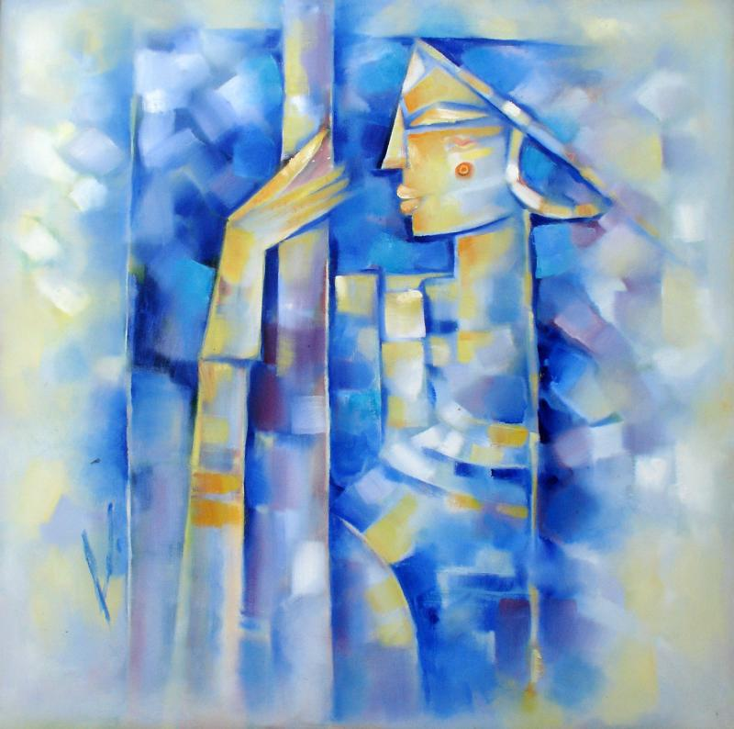
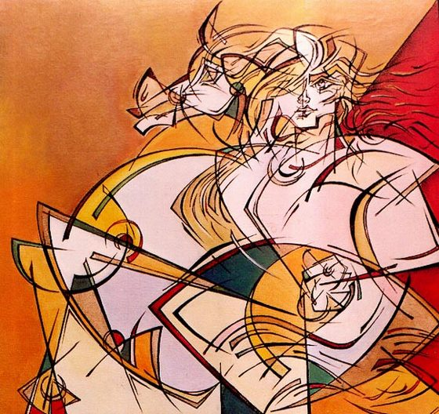
แบบกึ่งนามธรรม ( Semi – Abstract )

Slide 19


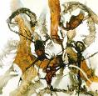
แบบนามธรรม ( Abstract )

Slide 20
2. โสตศิลป์ ( Audio Art ) หมายถึงศิลปะที่อาศัยการฟังเป็นหลักหรือเรียกง่าย ๆ ว่า “ ดนตรี ” ซึ่งมี 2 ประเภท คือ
  ดนตรีขับร้อง หมายถึง ดนตรีที่มีเสียงร้องของมนุษย์เป็นหลัก
  ดนตรีบรรเลง หมายถึง ดนตรีที่มีแต่เสียงของเครื่องดนตรีโดยปราศจากเสียงร้อง

Slide 21




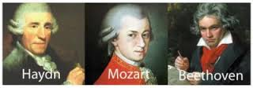
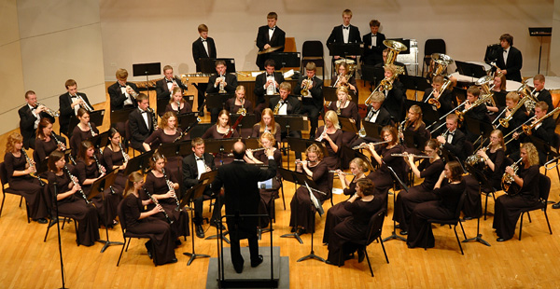
  สิ่งสำคัญประการหนึ่งของดนตรีตะวันตกนั้น คือเราสามารถแบ่งแยกออกเป็น 2ลักษณะใหญ่ ๆ ดังนี้
  (1) ดนตรีพื้นฐาน หมายถึงดนตรีทั่วไปที่เราได้ยินได้ฟังอยู่บ่อยๆ เช่น เพลง Popular Jazz Rock Folk
  (2) ดนตรีประณีต หมายถึงดนตรีที่มีความละเอียด มีความซับซ้อนมนการประพันธ์ และการบรรเลง ซึ่งหมายถึงดนตรีประเภทคลาสสิค ( Classic )

Slide 22
โสตทัศนศิลป์ ( Audio – Visual Art )
หมายถึง ศาสตร์แห่งการเคลื่อนไหว ในรูปแบบของศิลปะการแสดง การแสดงออกซึ้งกริยาท่าทางนี้ ผู้แสดงจะสวมบทบาทและใช้จินตนาการการสร้างภาพ สื่อความหมาย ความรู้สึกและอารมณ์ให้ผู้ชมเข้าใจ ขวนติดตามและสนุกสนานเพลิดเพลิน สำหรับศิลปะการแสดงนาฎศิลป์ไทย มักจะเป็นการแสดงที่เป็นแบบแผนมาตรฐาน ได้รับการปลูกฝังและสืบทอดต่อเนื่องกันมาตั้งแต่สมัยสุโขทัยจนถึงสมัยรัตนโกสินทร์ และการแสดงที่เป็นการละเล่นพื้นบ้านตามท้องถิ่นต่างๆ ที่บ่งบอกถึงค่านิยม ประเพณี และวิถีชีวิตของคนไทย

Slide 23
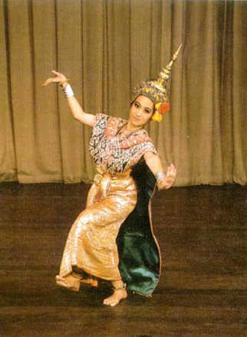
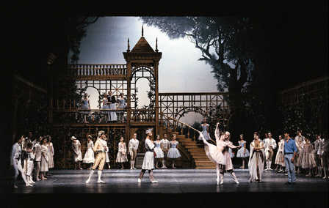
สามารถจำแนกประเภทของนาฎศิลป์ออกเป็น 2 ประเภท คือ
1. การแสดงที่ไม่ได้แสดงเป็นเรื่อง
เช่น ระบำ รำ ฟ้อน เซิ้ง
2. การแสดงที่แสดงเป็นเรื่อง
เช่น โขน ละคร ศิลปะการแสดง

Slide 24



ตะวันตกอันมีรูปแบบการแสดง เช่น บัลเลด์ ( Ballet ) อุปรากร
( Opera ) ละครเพลง ( Musical Play ) ละครโศกนาฎกรรา ( Tragedy )
ละครชวนหัว ( Comedy ) และละครรักโศกเศร้าเคล้าสนุก ( Melodrama )

Slide 25
การเข้าถึงสุนทรียรส
การเข้าถึงความงาม ความซาบซึ้ง อันเป็นสุนทรียรสนั้น จะช่วยให้ผู้ชมและผู้ฟัง มีความรึความเข้าใจในศาสตร์ต่าง ๆ มากยิ่งขึ้น
1. ศาสตร์แห่งการเห็นหรือทัศนศิลป์ ( Visual Art ) การเข้าถึงสุนทรียรสของการชมงานทัศนศิลป์ มีองค์ประกอบ 3 ประการ คือ
1.1 ผู้ชมต้องมีความรู้ความเข้าใจเกี่ยวกับที่มาและข้อมูลพื้นฐาน
1.2 ผู้ชมต้องมีปัจจัยหรือสภาวะที่เอื้อต่อการมอง
1.3 ผู้ชมต้องมีใจเป็นกลาง

Slide 26
2. ศาสตร์แห่งการฟังหรือโสตศิลป์ ( Audio Art )
การเข้าถึงสุนทรียรสในการฟังดนตรี มีขั้นตอนดังนี้
2.1 ควรเริ่มต้นฟังเพลงใดเพลงหนึ่งที่ดี และง่าย ๆ ฟังซ้ำ
2.2 เมื่อชินกับทำนองก็เริ่มฟังทำนองสอดแทรกจากการเล่นประสมวงของเครื่องดนตรีน้อยชิ้น
2.3 ฟังการบรรเลงโดยนักดนตรีหลาย ๆ วง ฝึกสังเกตเทคนิค ชั้นเชิง
2.4 หาความรู้จากหนังสือ จากการถาม จากการวิจารณ์เกี่ยวกับประวัติผู้แต่ง ผู้บรรเลง
2.5 เลือกฟังเพลงที่มีทำนองซับซ้อนพิสดารเพิ่มมากขึ้น
2.6 ขั้นวิเคราะห์ วิจารณ์

Slide 27
นอกจากนี้ยังมีปัจจัยหลายอย่างที่ช่วยให้ผู้ฟังดนตรีได้รับประโยชน์เกิดความสุขหรือมีอรรถรสมากยิ่งขึ้น ได้แก่
1. สภาพแวดล้อม ได้แก่ สถานที่ เวลา บรรยากาศ และสภาพของการแสดง
2. ตัวผู้ฟัง ต้องมีรสนิยมและประสบการณ์
3. คุณภาพของดนตรี เกิดจากคุณภาพของนักดนตรี วาทยกร การจัดระบบเสียง การจัดรายการแสดงดนตรีในครั้งนั้น ๆ

Slide 28
นอกจากนี้แล้ว การเข้าฟังหรือชมดนตรีนั้น เราต้องรู้จักมารยาทสากลในการเข้าฟังหรือชมดนตรีด้วย โดยเฉพาะการฟังดนตรีคลาสสิก ซึ่งมีขนบในการปฏิบัติ ดังนี้
1. แต่งกายสุภาพ
2. ไม่ควรไปสาย
3. ศึกษาสูจิบัตรและทำความเข้าใจกับเพลงที่กำลังจะบรรเลง
4. ไม่นำอาหารและเครื่องดื่มเข้าไปรับประทาน
5. ไม่คุยเสียงดังหรือนำเด็กเล็กๆที่อาจร้องเสียงดังขึ้นได้ไปด้วย
6. ไม่ปรบมือในขณะที่เพลงยังไม่จบจริง ๆ

Slide 29
3.ศาสตร์แห่งการเคลื่อนไหวหรือโสตทัศนศิลป์ ( Audio - Visual Art )
การเข้าถึงศาสตร์นี้มีขั้นตอนที่ต้องอาศัยระยะเวลา อันเกี่ยวข้องกับการสั่งสมประสบการณ์ กล่าวคือ
1. ผู้ชมควรชมการแสดงที่น่าสนใจ มีเรื่องราวไม่ซับซ้อน เป็นชุดการแสดงสั้น ๆ ที่เข้าใจได้ง่าย เช่น ระบำ รำ ฟ้อน
2. จากนั้นก็ชมเรื่องราวที่ซับซ้อนมากขึ้น เช่น การแสดงละครซึ่งผู้ชมต้องทำความเข้าใจ ศึกษาภูมิหลังและเรื่องราวต่าง ๆ ก่อนเข้าชมการแสดง
3. ผู้ชมต้องรู้จักวิเคราะห์ วิจารณ์การแสดง ศึกษาหาความรู้เกี่ยวกับการแสดงประเภทต่าง ๆ เช่น การแสดงที่ไม่ได้แสดงเป็นเรื่อง และการแสดงที่แสดงเป็นเรื่อง

Slide 30
การชมการแสดงนาฏศิลป์และละคร ผู้ชมควรตระหนักในเรื่องมารยาทในการชม ดังนี้
1. ควรถึงสถานที่แสดงก่อน 30 นาที และนั่งประจำที่ก่อนเวลา 15 นาที
2. รับสูจิบัตรมาอ่านทำความเข้าใจเนื้อเรื่องและจุดประสงค์
3. ไม่ควรพูดคุยในขณะที่ชมการแสดง
4. เมื่อจบการแสดงควรปรบมือให้เกียรติผู้แสดงและยืนทำความเคารพอย่างสงบนิ่งในการ บรรเลงเพลงสรรเสริญพระบารมี
5. หลังชมการแสดงให้ประเมินสาระที่ได้รับว่าได้แง่คิดและประโยชน์อะไรบ้าง

Slide 31
ศิลปะการแสดง
ดนตรี
ประติมากรรม
จิตรกรรม
สถาปัตยกรรม
นาฎศิลป์
วรรณกรรม

Slide 32
บทที่2
องค์ประกอบของศิลปะ
( Element of Art )

Slide 33
องค์ประกอบของศิลปะ
หมายถึง สิ่งที่ศิลปินใช้เป็นสื่อในการแสดงออกและสร้างความหมาย โดยการนำมาจัดเข้าด้วยกัน ให้เกิดเป็นรูปแบบอันเด่นชัด เป็นพื้นฐานที่จะนำไปใช้เพื่อการสร้างสรรค์งานของมนุษย์ เพื่อให้เกิดความงามและประโยชน์ใช้สอย แบ่งออกเป็น

Slide 34
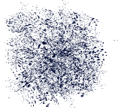
องค์ประกอบของทัศนศิลป์
มีองค์ประกอบสำคัญที่เป็นมูลฐาน 8 ประการ คือ
จุด เป็นส่วนที่เล็กที่สุดของการมองเห็น
( Pointilism Post – Impressionism )
2. เส้น ( Line ) ศิลปินจะใช้เส้นเป็นสื่อในการแสดงออกถึงอารมณ์ และบุคลิกของตน เส้นจึงเป็นเค้าโครงร่างของงานศิลปะและการออกแบบ นอกจากนี้เส้นที่มีทิศทางต่าง ๆ กันยังมีอิทธิพลต่อความรู้สึกในการมองได้อาทิ

Slide 35
ลักษณะของเส้น
1. เส้นตั้ง หรือ เส้นดิ่ง ให้ความรู้สึกทางความสูง สง่า มั่นคง แข็งแรง หนัก
แน่น เป็นสัญลักษณ์ของความซื่อตรง
2. เส้นนอน ให้ความรู้สึกทางความกว้าง สงบ ราบเรียบ นิ่ง ผ่อนคลาย
3. เส้นเฉียง หรือ เส้นทะแยงมุม ให้ความรู้สึก เคลื่อนไหว รวดเร็ว ไม่มั่นคง
4. เส้นหยัก หรือ เส้นซิกแซก แบบฟันปลา ให้ความรู้สึก เคลื่อนไหว อย่างเป็น
จังหวะ มีระเบียบ ไม่ราบเรียบ น่ากลัว อันตราย ขัดแย้ง ความรุนแรง
5. เส้นโค้ง แบบคลื่น ให้ความรู้สึก เคลื่อนไหวอย่างช้า ๆ ลื่นไหล ต่อเนื่อง สุภาพ
อ่อนโยน นุ่มนวล

Slide 36

6. เส้นโค้งแบบก้นหอย ให้ความรู้สึกเคลื่อนไหว คลี่คลาย หรือเติบโตในทิศทางที่ หมุนวนออกมา ถ้ามองเข้าไปจะเห็นพลังความเคลื่อนไหวที่ไม่สิ้นสุด
7. เส้นโค้งวงแคบ ให้ความรู้สึกถึงพลังความเคลื่อนไหวที่รุนแรง การเปลี่ยนทิศทาง ที่รวดเร็ว ไม่หยุดนิ่ง
8. เส้นประ ให้ความรู้สึกที่ไม่ต่อเนื่อง ขาด หาย ไม่ชัดเจน ทำให้เกิดความเครียด

Slide 37
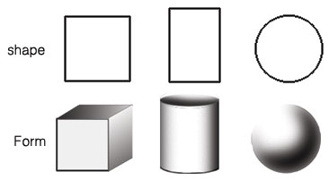
3. รูปร่าง ( Shape ) หมายถึง พื้นที่ภายในเส้นขอบเขตมีลักษณะเป็น 2 มิติ คือ มีความกว้างและความยาว 2 ด้านเท่านั้น
4. รูปทรงหรือรูปลักษณะ ( Form ) หมายถึงปริมาตรภายในเส้นขอบเขต มีลักษณะเป็น 3 มิติ คือ มีความกว้าง ความยาว ความหนาหรือความลึก ประกอบด้วยรูปทรง 2 ลักษณะ
รูปร่าง / รูปทรงแบบเรขาคณิต รูปร่าง / รูปทรงแบบไม่ธรรมดา

Slide 38
5. ช่องว่าง ( Form )
หมายถึงที่ว่างที่เกิดขึ้นภายในและภายนอกของวัตถุ บริเวณที่ว่างเปล่าที่เรียกกันว่า“ ช่องไฟ ” ซึ่งแบ่งออกได้เป็น 2 ลักษณะคือ
ช่องว่างจริงหรือช่องว่างกายภาพ
(งานสถาปัตยกรรมและประติมากรรม)
ช่องว่างลวงตา
(งานจิตรกรรม หรือภาพพิมพ์ )

Slide 39
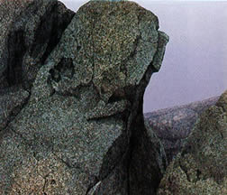
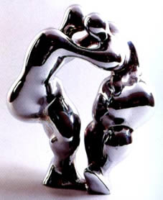
6. ลักษณะผิว ( Texture ) คุณลักษณะต่าง ๆ ของผิวหน้าระนาบที่มีลักษณะเช่น หยาบ ด้าน ขรุขระ มัน ซึ่งช่วยให้วัตถุนั้นเด่นชัดขึ้น วัตถุแต่ละชนิดมีพื้นผิวที่แตกต่างกัน เช่น ไม้ กระจก

Slide 40

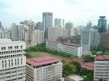
7. มวล ( Mass ) หมายถึงรูปทรงที่มารวมกันเป็นกลุ่มก้อน มวลอาจหมายถึง สิ่งทั้งหมดหรือส่วนใดส่วนหนึ่งของสิ่งทั้งหมดนั้นก็ได้ เช่น มวลของอาคาร หมายถึงทั้งหมดของอาคารหรือส่วนใดส่วนหนึ่งของอาคาร

Slide 41




8. สี ( Color) สีที่นำมาสร้างผลงานทางทัศนศิลป์เกิดจากการผสมสีต่างๆ เข้าด้วยกันตามทฤษฎีสี ซึ่งมีอยู่ 3 ลำดับขั้น
สีขั้นที่ 1 ( Primary Color ) หรือแม่สี คือ แดง เหลือง น้ำเงิน
สีขั้นที่ 2 (Secondary Color )เกิดจากการผสมสีขั้นที่1ก่อให้เกิดสีใหม่ คือ
ส้ม
ม่วง
เขียว

Slide 42






สีขั้นที่ 3 ( Intermediete or Tertiary Color ) เกิดจากการผสมสีขั้นที่ 1 และขั้นที่ 2 คือ ม่วงแดง ม่วงน้ำเงิน ฯลฯ
สีแดง ผสม สีม่วง เป็น สีม่วงแดง สีแดง ผสม สีส้ม เป็น สีส้มแดง
สีเหลือง ผสม สีส้ม เป็น สีส้มเหลือง สีเหลือง ผสม สีเขียว เป็น สีเขียวเหลือง
สีน้ำเงิน ผสม สีม่วง เป็น สีม่วงน้ำเงิน สีน้ำเงิน ผสม สีเขียว เป็น สีเขียวน้ำเงิน

Slide 43
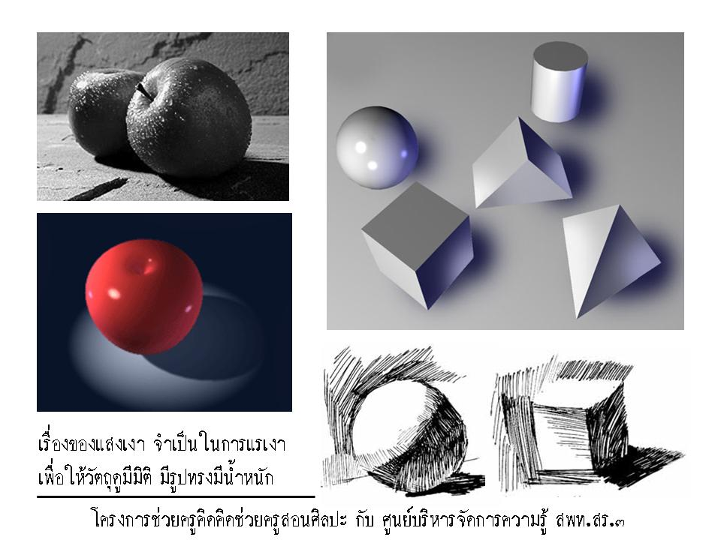
9. คุณค่า ( Value ) หมายถึงค่าของแสงเงา จากแสงสว่างแล้วค่อยๆ มืดลง จนมืดสนิทจะช่วยให้งานศิลปะมีชีวิตชีวาขึ้น สมจริงและเด่นชัดขึ้น

Slide 44
✵ องค์ประกอบของโสตศิลป์ 
มีองค์ประกอบที่สำคัญอยู่ 7 ประการด้วยกัน คือ
1. เสียง ( Tone ) เสียงดนตรีเป็นเสียนงที่เกิดจากการสั่น
สะเทือนอย่างสม่ำเสมอและมีระบบ ก่อให้เกิดความไพเราะ
ซึ่งมีองค์ประกอบ 4 ประการ ดังนี้
1.1 ระดับเสียง หมายถึง ระดับเสียงสูง เสี่ยงต่ำ มีหน่วยเรียกความต่างของเสียงคือ “เฮิรตซ์” ( Hertz ) โดยมนุษย์จะได้ยินเสียงที่มีความถี่ตั้งแต่ประมาณ 16 Hz ถึง 20,000 Hz

Slide 45
1.2 อัตราเสียง ( Duration ) หมายถึง ความสั้นยาวของ
เสียงใช้ตัวโน๊ตและตัวหยุด เป็นตัวบอก
1.3 ความเข้มของเสียง ( Intensity ) คือ ความดัง เบา
ของเสียง (Volume) เกิดจากความแตกต่างของช่วงความกว้างหรือสูงของคลื่นเสียง
1.4 คุณภาพของเสียง ( Tone Quality ) หมายถึง
ลักษณะเฉพาะของเสียงที่เกิดจากแหล่งกำเนิดที่ต่างกัน

Slide 46
2. จังหวะ(Time Rhythm ) การกำหนดเสียงดนตรีต้องอาศัยเวลาเป็นสิ่งกำหนดช่วงอย่างสม่ำเสมอมีส่วนประกอบ 3 อย่าง คือ
2.1 กลุ่มเคาะ (Beat )เกิดจากการเคาะและกาเน้น(Accent )
2.2 อัตราความเร็ว (Tempo)เป็นการกำหนดความช้าเร็ว
(เมโทรโนม )
2.3 ลีลาจังหวะ ( Rhythmic Pattern ) เป็นรูปแบบของ
จังหวะที่กำหนดขึ้นสำหรับเพลง

Slide 47
3. ทำนองเพลง ( Melody ) หมายถึง ความต่อเนื่องของเสียง ในแนวนอนอย่างมีระบบกำกับด้วยช่วงของเวลา
4. เสียงประสาน ( Harmony ) เสียงประสานอาจจะอยู่ในรูปของคู่เสียง คือ เสียง 2 เสียงที่มีความสัมพันธ์อย่างกลมกลืน
5. พื้นผิว ( Texture ) พื้นผิวของดนตรีเกิดจากความสัมพันธ์ระหว่างทำนองกับแนวการประสานเสียงมี 4 ประเภท คือ
5.1 พื้นผิวที่มีแนวทำนองเพียงแนวเดียว(Monophonic Texture ) เป็นลักษณะของดนตรี ที่มีทำนองเดียว ไม่มีส่วนประกอบ ส่วนใหญ่เป็นประเภท Plain Songซึ่งเป็นเพลงสวดในศาสนาคริสต์

Slide 48
5.2 พื้นเสียงแบบมีเสียงร่วม ( Homophonic Textur )
เป็นลักษณะของดนตรีที่มีทำนองหลัก 1 ทำนอง ส่วนแนวทำนองอื่น ๆ จะเป็นแนวที่เล่นประสานสนับสนุนแนวทำนองให้มีความเด่นชัดและไพเราะยิ่งขึ้น
5.3 พื้นผิวแบบหลายทำนอง ( Polyphonic Texture )
เป็นลักษณะดนตรีที่มีแนวทำนองหลายแนว แต่ละทำนองจะมี
ลักษณะเฉพาะตัวเด่นชัดเท่าเทียมกันและมีความสัมพันธ์กันทาง
การประสานเสียงด้วย
5.4 พื้นผิวแบบเฮเตอโรโฟนิค (Heterophonic Texture)
เป็นลักษณะเริ่มต้นหลายทำนองซึ่งมีผู้บรรเลงตั้งแต่ 2 คนขึ้นไป
พื้นผิวแบบนี้พบมากในดนตรีของไทย จีน ญี่ปุ่น ชวา อัฟริกา

Slide 49
6. คีตลักษณ์ ( Form ) หมายถึง ลักษณะของบทเพลงแต่ละ
แบบที่มีความแตกต่าง ซึ่งมีทั้งคีตลักษณ์ขนาดใหญ่ เช่น เพลง
ซิมโฟนี่และคีตลักษณ์ขนาดเล็ก เช่นเพลงที่บรรเลงขับร้องตามสมัยนิยม คีตลักษณ์เบื้องต้น แบ่งออกเป็น 4 ประเภท ดังนี้
6.1 เอกบท ( Unitary Form ) คือบทบรรเลงที่แยกออก
เป็นท่อนเดียว ( One Part Form ) หรือทำนองหลักลักษณะเดียว
เช่น เพลงชาติ เพลงสรรเสริญพระบารมี

Slide 50
6.2 ทวิบท ( Binary Form ) คือบทเพลงที่มี 2 ตอน
หรือ 2 ท่อน ( Two Part Form ) หรือทำนองของหลัก 2 ลักษณะ
6.3 ตรีบท ( Ternary Form ) คือบทเพลงที่แบ่งออกเป็น 3 ตอน หรือ 3 ท่อน ( Three Part Form ) หรือทำนองหลัก 3 ลักษณะ ซึ่งเป็นลักษณะของเพลงไทยสากลในปัจจุบันนี้
6.4 รอนโด ( Rondo Form) คือบทเพลงที่มีบทดอก
สร้อย ประกอบด้วยทำนองหลัก และทำนองขัดแย้ง 2 แกน

Slide 51
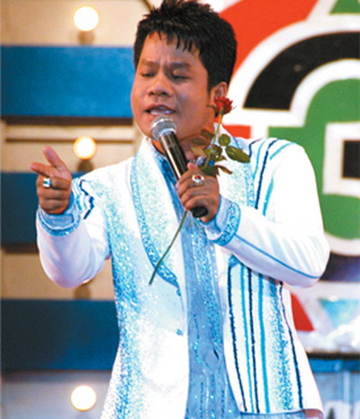

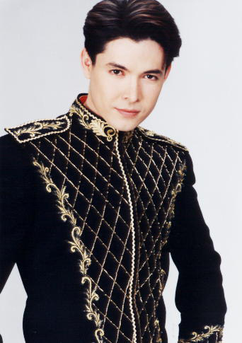
7. สีสันของเสียง เป็นลักษณะเฉพาะตัวขับร้องและเสียงของ เครื่องดนตรีที่เกิดจากแหล่งที่มาที่แตกต่างกัน

Slide 52
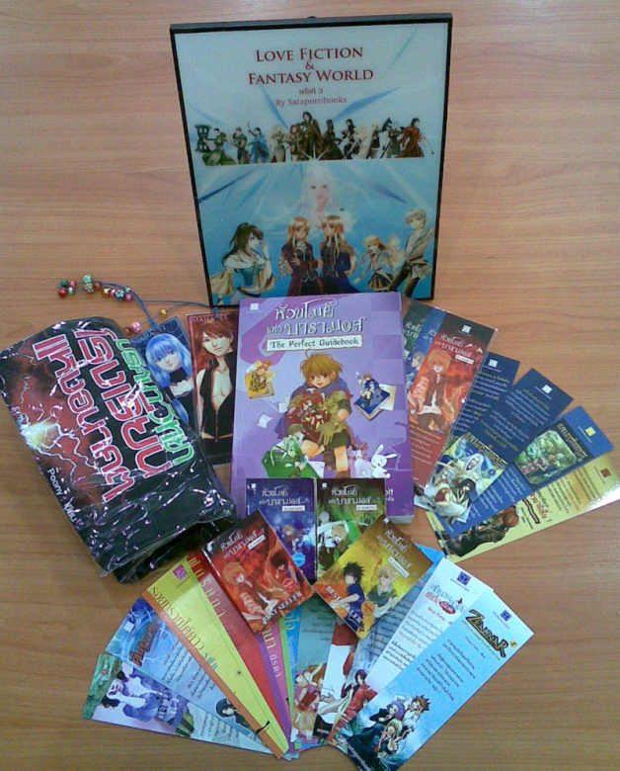


→ องค์ประกอบของนาฎศิลป์และศิลปะการละคร 
มีส่วนประกอบสำคัญดังต่อไปนี้
1. เรื่องราวหรือเนื้อหา คือ วรรณกรรมที่นำมาแปลเป็นบทเพื่อใช้ แสดงบนเวทีมี 2 ลักษณะ คือ

Slide 53
1.1 เรื่องราว ( Story )
 เป็นเรื่องราวขนาดยาวที่นำมาจากนิยาย นิทาน ชาดก
 เรื่องจากชีวิตจริง และเนื้อหาสั้น ๆ ที่เป็นแนวใน
การแสดงท่าทางฟ้อนรำต่าง ๆ
โครงเรื่อง แบ่งออกเป็น 3 ตอน คือ ตอนต้น กลางและปลาย
1.2 แนวความคิด ( View Point ) คือแนวความคิดที่ต้องการให้การแสดงสื่อถึงสิ่งใดสิ่งหนึ่งด้วยการใช้ท่าทางที่ประดิฐ์ขึ้นเพื่อแสดงออกมาเป็นชุดการแสดง

Slide 54
2. ท่าทาง คือ ท่าทางการเคลื่อนไหวที่ใช้ในการแสดง มีอยู่ 2
ลักษณะคือ
 ท่าทางการเลียนแบบการเคลื่อนไหวตามธรรมชาติ
ของมนุษย์และสัตว์
 ท่าทางที่ประดิษฐ์ให้สวยงามเป็นท่าฟ้อน รำ หรือเต้น ต้องอาศัยองค์ประกอบที่สำคัญ 4ประการ คือกฎธรรมชาติ ความแรงการเน้นพลังการใช้พื้นที่ว่าง ความสมดุล การเคลื่อนไหว การใช้พื้นที่ว่าง

Slide 55
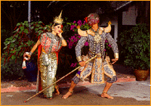
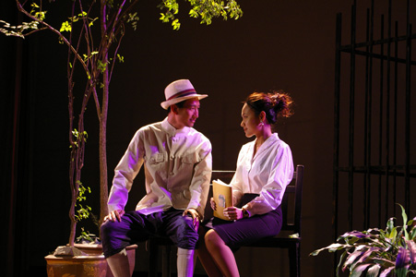
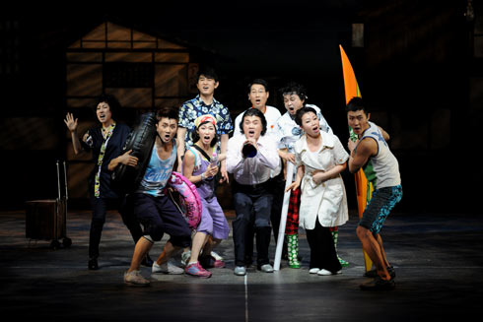
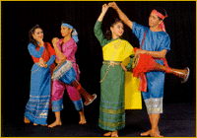
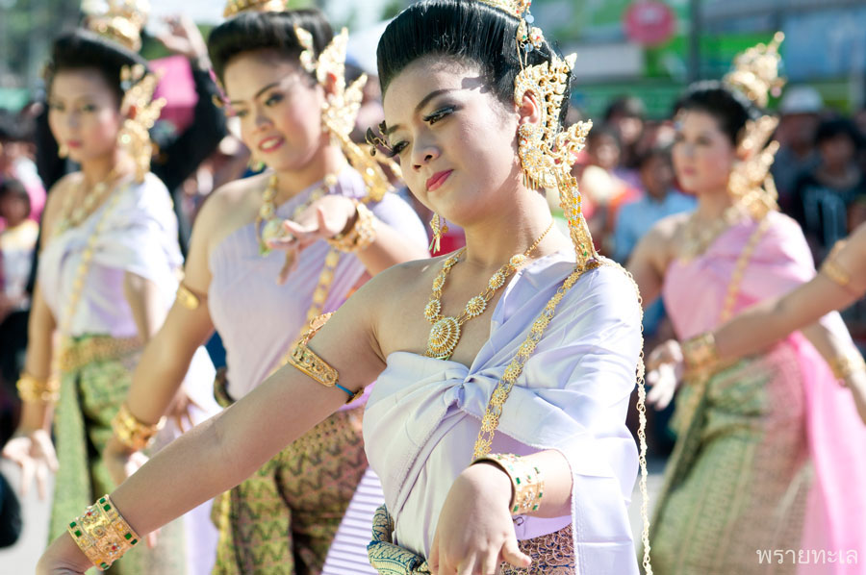
นักแสดง ( Performer ) มี 2ประเภท คือ
- นักแสดงละคร ( Actor )
- นักเต้นรำ ( Dancer )

Slide 56
4. ดนตรี แบ่งออกเป็น 2 ประเภท คือ
- ดนตรีบรรเลงและดนตรีขับร้อง มีหน้าที่ในการประกอบท่าทางการฟ้อน รำ เต้น บอกบรรยากาศอารมณ์ในเรื่องและเชื่อมฉาก
- ดนตรีที่ใช้ประกอบการแสดงเช่น อุปรากร ( Opera ) และละครเพลง ( Musical Play )
- ดนตรีประกอบการแสดงประเภทเต้นรำ

Slide 57
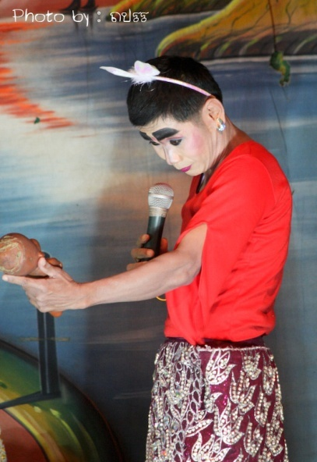
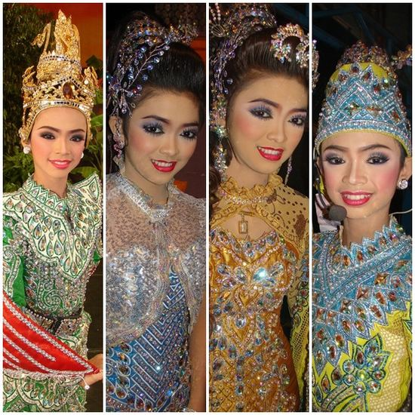
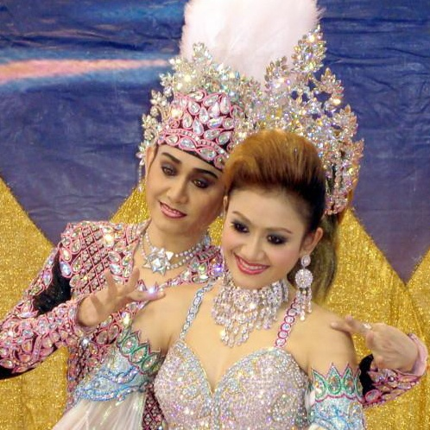
5. เครื่องแต่งกาย คือ สิ่งที่บ่งบอกสถานภาพของตัวละครซึ่งมีอยู่หลายรูปแบบตามประเภทของการแสดง นอกจากนี้การแต่งกายยังจำแนกออกได้ตามยุคสมัยและเผ่าพันธุ์ได้อีก

Slide 58
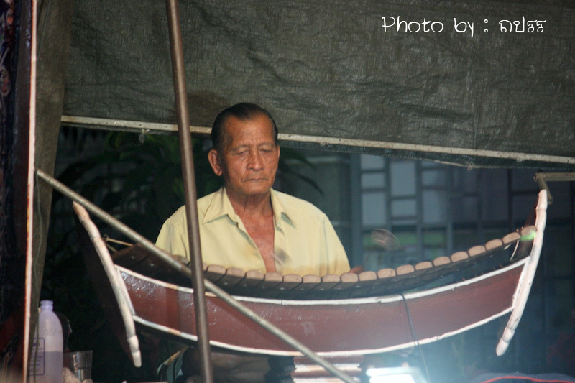
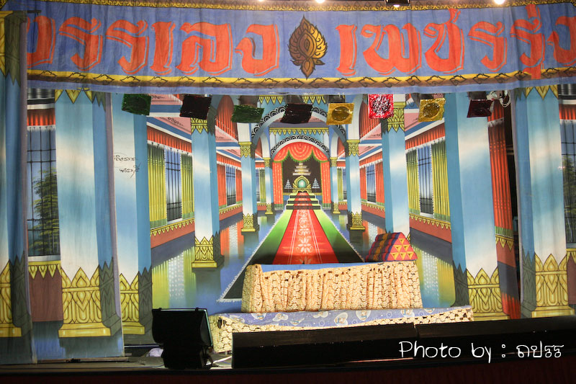
6. สถานที่ คือ ที่ที่ถูกกำหนดหรือสร้างขึ้นเพื่อการแสดง
7. ฉาก แสง เสียง

Slide 59

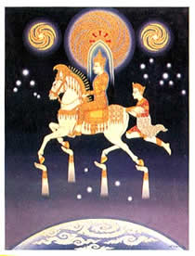
การจัดองค์ประกอบศิลปะ
1. เอกภาพ หน่วย (Unity) หมายถึงการจัดองค์ประกอบต่างๆของงานศิลปะให้เป็นอันหนึ่งอันเดียวกัน ไม่กระจัดกระจาย การรวมตัวขององค์ประกอบต่าง ๆ จะทำให้เกิดเป็นเอกภาพ มีจุดเด่น

Slide 60
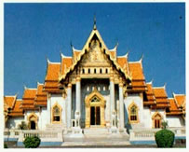
2. ความสมดุล (Balance) เป็นการให้น้ำหนักของงานที่เหมาะสม น้ำหนักจะเกิดจากความรู้สึกของผู้ที่ได้สัมผัสงานศิลปะว่าสมดุลหรือไม่ หรือหนักไปด้านใดด้านหนึ่ง

Slide 61
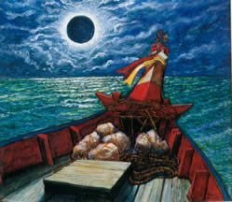

3. จุดสนใจ (Interesting) หมายถึงส่วนสำคัญของจุดที่ผู้สร้างสรรค์ผลงานใช้เป็นสื่อในการแสดงถึงจุดมุ่งหมายของงานศิลปะ จะอยู่ในส่วนที่เด่นชัดที่สุดของงานศิลปะแต่ละแขนงในการกำหนดจุดสนใจควรมีลักษณะดังนี้
จุดสนใจต้องมีจุดเดียวในงานแต่ละชิ้น
จุดสนใจต้องอยู่ในส่วนที่เด่นชัดที่สุด
จุดสนใจมักจะอยู่ตรงส่วนกลางของชิ้นงาน
จุดสนใจมักจะตัดกันกับส่วนที่เป็นพื้น

